Slide 1
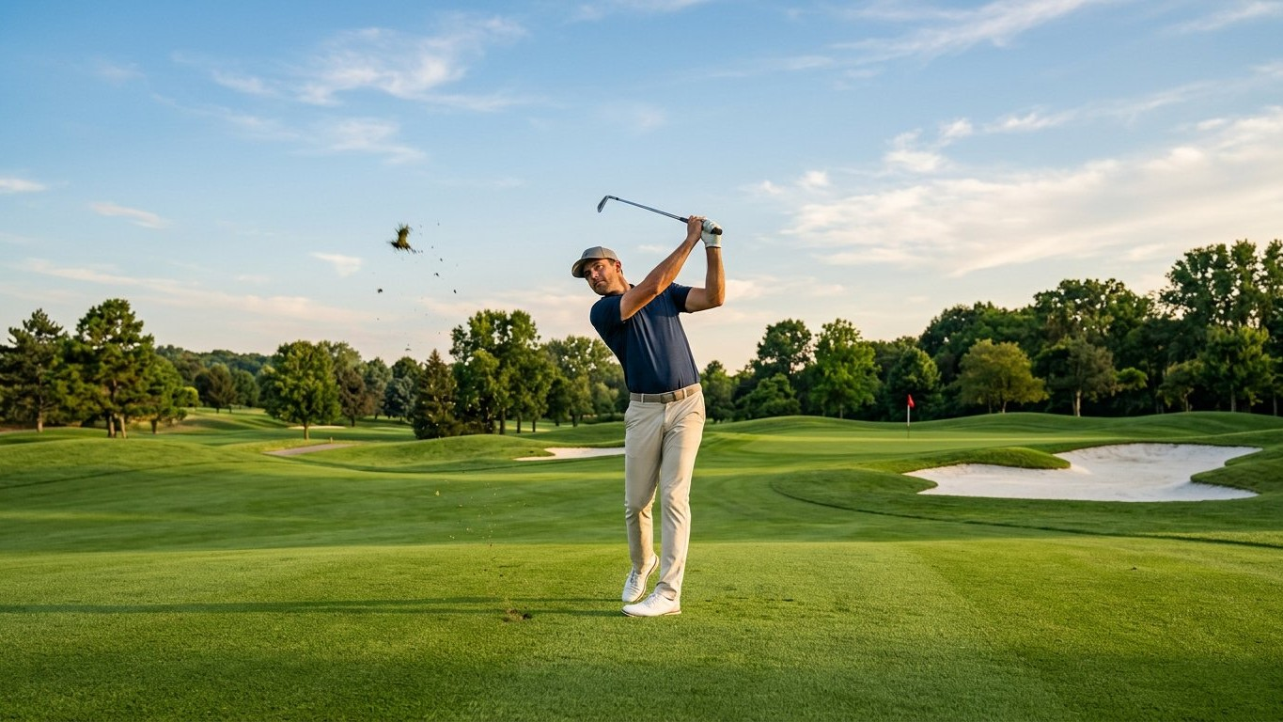
Puttclub
آکادمی گلف پات‌کلاب · الهام طالبی
مدرس: الهام طالبی
مدرس درجه یک گلف ایران
Puttclub | آکادمی گلف پات‌کلاب | سطح ۲
دوره دوم آموزش گلف — تکمیلی
تثبیت تکنیک، کنترل ضربه و ورود به بازی هدفمند
● پیش‌نیاز: گذراندن دوره مقدماتی
● هدف: تبدیل تکنیک پایه به مهارت تکرارپذیر
● ۲۴ فصل آموزشی · ۱۲ جلسه عملی · آزمون پایان دوره
⛳ Puttclub · Intermediate · Level 2
1

Slide 2
۰۲
اهداف دوره تکمیلی
از «یادگیری ضربه» تا «کنترل و تکرارپذیری»
● Swing تکرارپذیرتر و شناخت فاصله هر کلاب
● کنترل مسیر و ارتفاع توپ تا حدی
● ثبات بیشتر در Iron و Wood
● تقویت Short Game و خواندن Green
● کنترل Putting در سرعت و جهت
● تصمیم‌های ساده تاکتیکی و اصلاح خطا
⛳ Puttclub · Intermediate · Level 2
2

Slide 3
فصل ۲
مرور چهار پایه تکنیک
Balance
آیا در طول Swing تعادل حفظ می‌شود؟
Alignment
آیا Face و بدن نسبت به هدف درست‌اند؟
Posture
آیا بدن در وضعیت طبیعی است؟
Grip
آیا فشار دست مناسب است؟
تمرین: بدون توپ ۱۰ بار Setup بگیرید؛ تا Setup تکرارپذیر نشده وارد اصلاحات پیچیده نشوید.
⛳ Puttclub · Intermediate · Level 2
3

Slide 4
فصل ۳
کنترل Swing و Tempo
● در دوره مقدماتی Swing را یاد گرفتیم؛ حالا باید آن را کنترل کنیم
● چهار عامل مهم — Tempo + Balance + Sequence + Contact
● Tempo یعنی ریتم کلی و قابل تکرار Swing
● اشتباهات رایج
– Backswing بسیار سریع و Downswing ناگهانی
– تلاش برای زدن توپ با حداکثر قدرت
● تمرین — ۵ Swing با سرعت ۵۰٪، ۵ با ۷۰٪، ۵ با سرعت طبیعی
💡 هدف یافتن ریتمی آرام است که بازیکن بتواند آن را بارها تکرار کند.
⛳ Puttclub · Intermediate · Level 2
4

Slide 5
فصل ۴
ترتیب انتقال نیرو (Sequence)
5
4
3
2
1
Club
کلاب
Arms
دست‌ها
Torso
تنه
Hips
لگن
Lower Body
پایین‌تنه
بدن نباید کاملاً هم‌زمان و بی‌ترتیب حرکت کند؛ حرکت را از زمین و پایین‌تنه شروع کنید.
⛳ Puttclub · Intermediate · Level 2
5

Slide 6
فصل ۵
Iron Play تکمیلی — جدول شخصی فاصله
Club | Carry (هوا) | Total (نهایی) | هدف
7 Iron | ثبت بازیکن | ثبت بازیکن | کنترل
8 Iron | ثبت بازیکن | ثبت بازیکن | کنترل
9 Iron | ثبت بازیکن | ثبت بازیکن | کنترل
PW | ثبت بازیکن | ثبت بازیکن | Approach
● برای هر Iron حداقل ۱۰ ضربه بزنید و میانگین Carry را ثبت کنید؛ هدف «فاصله قابل اعتماد» است نه بهترین ضربه.
⛳ Puttclub · Intermediate · Level 2
6

Slide 7
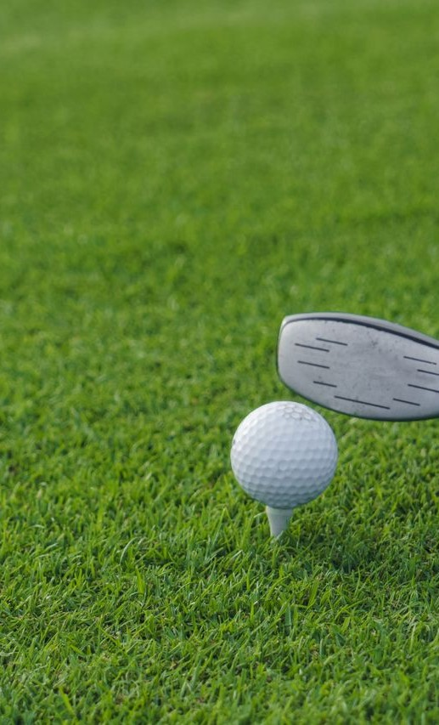
فصل ۶
کنترل Contact و Divot
● در بسیاری از ضربات Iron ترتیب مطلوب — توپ ← زمین
● Divot باید بعد از نقطه تماس با توپ شروع شود
● تمرین خط روی زمین — یک خط روی چمن ایجاد کنید
● ابتدا بدون توپ؛ نقطه پایین Swing باید بعد از خط باشد
● سپس توپ را جلوی خط قرار دهید و تمرین را ادامه دهید
● این تمرین موقعیت تماس Ball-First را تثبیت می‌کند
نکته مربی: اگر Divit پشت خط ایجاد شود، یعنی کلاب زودتر از توپ به زمین می‌رسد.
تمرین کنترل نقطه تماس
⛳ Puttclub · Intermediate · Level 2
7

Slide 8
فصل ۷
تشخیص مسیر کلی توپ
Draw
برای راست‌دست کمی به سمت چپ منحنی می‌شود
Fade
برای راست‌دست کمی به سمت راست منحنی می‌شود
Straight
توپ تقریباً مستقیم حرکت می‌کند
در این مرحله هدف ساخت عمدی Draw/Fade نیست؛ ابتدا پرواز طبیعی توپ خود را بشناسید.
⛳ Puttclub · Intermediate · Level 2
8

Slide 9
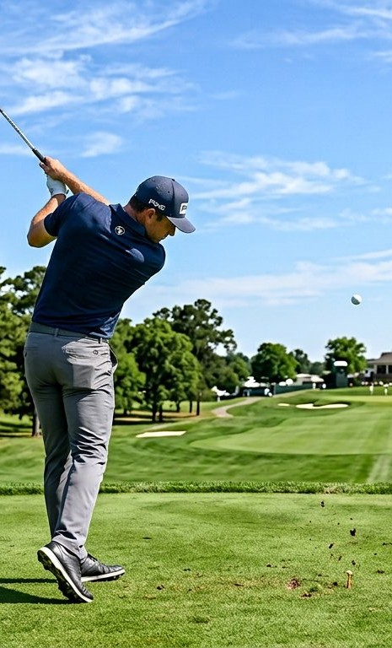
فصل ۸
Wood و Driver
● سه موضوع قابل‌کنترل — Contact، Direction، Launch
● Contact — توپ روی کجای Face برخورد می‌کند؟
● Direction — توپ به کدام سمت شروع می‌شود؟
● Launch — توپ با چه ارتفاعی حرکت می‌کند؟
● تمرین — ۱۰ توپ بزنید و برای هرکدام ثبت کنید:
– جهت شروع، نقطه برخورد، Carry، Total و خطای اصلی
نکته مربی: به‌جای «امروز خوب نزدم» بگویید: «بیشتر خطاها راست بود و Contact خارج از مرکز بود.»
کنترل Driver به‌جای حداکثر قدرت
⛳ Puttclub · Intermediate · Level 2
9

Slide 10
فصل ۹
شناخت فاصله و Distance Book
● فاصله هر کلاب فقط یک عدد ثابت نیست (مثلاً PW = ۹۰ متر)
● فاکتورهای تأثیرگذار
– باد، دما و ارتفاع از سطح دریا
– Lie (وضعیت توپ) و نوع توپ
– کیفیت Contact و شرایط زمین
● راهکار — یک Yardage / Distance Book شخصی بسازید
● اعداد را بر اساس میانگین ضربات واقعی خود تکمیل کنید
💡 بازیکن تکمیلی فاصله هر کلاب را در شرایط مختلف می‌شناسد، نه فقط یک عدد خشک.
⛳ Puttclub · Intermediate · Level 2
10

Slide 11
فصل ۱۰
Pitching تکمیلی
● سه فاصله تمرینی — ۲۰، ۴۰ و ۶۰ متر
● برای هر فاصله این موارد را کنترل کنید
– Setup، طول Backswing، سرعت و Finish
● اصل مهم — فاصله را فقط با زور بیشتر کنترل نکنید
● به‌جای آن سه عامل را مدیریت کنید
– Length (طول Swing) + Speed (سرعت) + Loft
💡 Pitch کنترل‌شده یعنی ترکیب درست طول نوسان و سرعت، نه نیروی دست.
⛳ Puttclub · Intermediate · Level 2
11

Slide 12
فصل ۱۱
Landing Zone در Pitch
● یکی از مهم‌ترین مهارت‌های Short Game: محل فرود توپ
● قبل از ضربه بدانید توپ کجا فرود می‌آید
● معادله پایه — Carry + Roll = Total Distance
● Carry — مسیر هوایی تا اولین برخورد با زمین
● Roll — مسافت غلتش بعد از برخورد
● اگر Green سریع باشد Roll بیشتر است؛ پس Landing Point تغییر می‌کند
💡 اول نقطه فرود را مشخص کنید، سپس کلاب و طول Swing را انتخاب کنید.
⛳ Puttclub · Intermediate · Level 2
12

Slide 13
فصل ۱۲
سه نوع Chip
Chip بلند
ارتفاع بیشتر و Roll کمتر
Chip متوسط
ارتفاع و Roll متعادل
Chip کوتاه
ارتفاع کم و Roll بیشتر
تمرین سه کلاب: از یک نقطه ثابت با سه کلاب مختلف Chip بزنید تا اثر Loft بر پرواز و Roll را ببینید.
⛳ Puttclub · Intermediate · Level 2
13

Slide 14
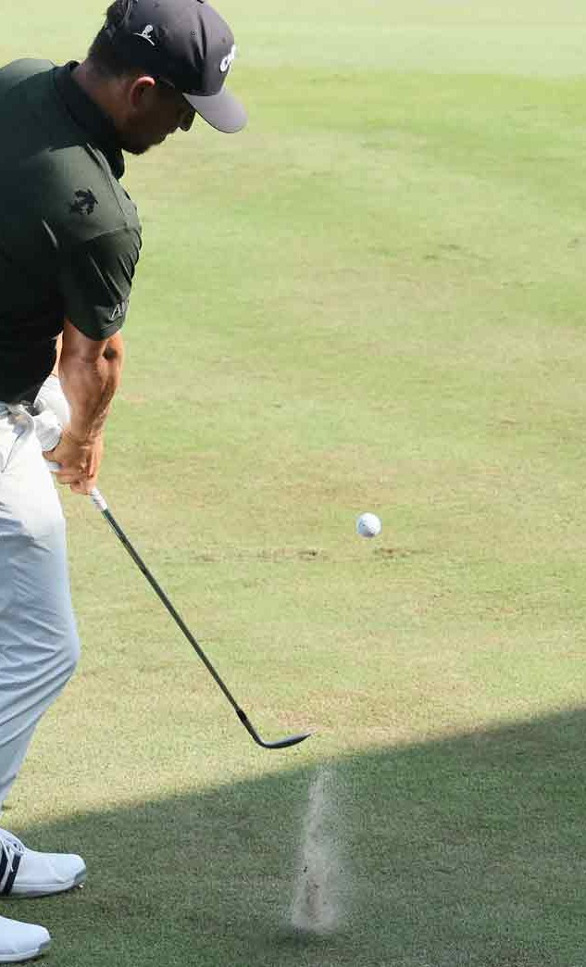
فصل ۱۳
انتخاب Landing Point در Chip
● به‌جای تمرکز دائمی روی Hole، Landing Point را مشخص کنید
● مسیر ذهنی — توپ ← Landing Point ← Roll ← Hole
● تمرین — یک محدوده مشخص روی Green را به‌عنوان Landing Zone تعیین کنید
● بازیکن تلاش کند توپ را در همان منطقه فرود بیاورد
● با تکرار، کنترل نقطه فرود تبدیل به عادت می‌شود
نکته مربی: اگر نقطه فرود درست باشد، Roll خودبه‌خود توپ را به هدف نزدیک می‌کند.
کنترل نقطه فرود در ضربه Chip
⛳ Puttclub · Intermediate · Level 2
14

Slide 15
فصل ۱۴
سه مهارت اصلی Putting
Green Reading
خواندن شیب و Break
Speed
کنترل سرعت
Alignment
خط شروع درست توپ
⛳ Puttclub · Intermediate · Level 2
15

Slide 16
فصل ۱۵
مراحل Green Reading
5
4
3
2
1
نقطه شروع
انتخاب خط
Break
مقدار انحنا
تخمین سرعت
Green تند یا کند؟
از سمت Hole
شیب را برعکس ببین
پشت توپ
خط کلی را ببین
قبل از Setup، خط و سرعت را مشخص کنید؛ وقتی روی توپ قرار گرفتید فقط اجرا کنید.
⛳ Puttclub · Intermediate · Level 2
16

Slide 17

فصل ۱۶
کنترل فاصله در Putting
● تمرین بسیار مهم — Ladder Drill
● توپ‌ها را در فاصله‌های ۳، ۶، ۹ و ۱۲ متری قرار دهید
● هدف این نیست که همه توپ‌ها وارد Hole شوند
● هدف — توپ‌ها در محدوده مشخصی از Hole متوقف شوند
● این تمرین حس فاصله (Distance Control) را بسیار بهتر می‌کند
نکته مربی: توپی که با سرعت درست به Hole برسد، حتی اگر وارد نشود نزدیک متوقف می‌شود.
کنترل سرعت روی Green
⛳ Puttclub · Intermediate · Level 2
17

Slide 18
فصل ۱۷
Short Putts
● برای Putt‌های کوتاه Alignment اهمیت زیادی دارد
● Face باید در لحظه برخورد کنترل شود
● روتین قبل از ضربه باید ثابت و یکسان باشد
● تمرین — توپ‌ها را در فاصله ۱ متری اطراف Hole بگذارید
● هدف تکرار موفقیت؛ سپس فاصله را به ۲ و ۳ متر افزایش دهید
💡 Short Putts بیشتر به روتین ثابت و کنترل Face وابسته است تا قدرت.
⛳ Puttclub · Intermediate · Level 2
18

Slide 19
فصل ۱۸
روند تصمیم‌گیری پیش از ضربه
7
6
5
4
3
2
1
اجرا
Swing
Target
هدف
انتخاب کلاب
Club
باد و شیب
شرایط
خطرات
Hazards
Lie
وضعیت توپ
فاصله
Distance
این هفت گام را برای هر ضربه طی کنید تا تصمیم‌گیری تبدیل به روتین شود.
⛳ Puttclub · Intermediate · Level 2
19

Slide 20
فصل ۱۹
مدیریت ریسک
انتخاب B
هدف کمی دورتر از خطر؛ احتمال موفقیت بیشتر
انتخاب A
ضربه مستقیم و پرریسک؛ پاداش بیشتر ولی احتمال خطای بالا
همیشه به دنبال بهترین ضربه نیستیم؛ به دنبال بهترین تصمیم هستیم.
⛳ Puttclub · Intermediate · Level 2
20

Slide 21
فصل ۲۰
Pre-Shot Routine
7
6
5
4
3
2
1
Swing
اجرا کن
یک نفس
آرامش
Setup
آماده شو
کلاب
انتخاب کن
تصویر ذهنی
ضربه را ببین
هدف
مشخص کن
پشت توپ
بایست
هدف این است که قبل از هر ضربه وارد یک وضعیت ذهنی ثابت و تکرارشونده شوید.
⛳ Puttclub · Intermediate · Level 2
21

Slide 22
فصل ۲۱
Post-Shot Routine
● اگر ضربه خوب بود — ثبت کن ← ادامه بده
● اگر ضربه بد بود — اشتباه را شناسایی کن ← یک نکته یاد بگیر ← رها کن
● نمونه نادرست — «چرا همیشه خراب می‌کنم؟»
● نمونه درست — «Face باز بود؛ ضربه بعدی Alignment را دوباره بررسی می‌کنم.»
● روی ضربه قبلی باقی نمانید؛ وارد ضربه بعدی شوید
💡 تحلیل کوتاه و مشخص، سپس رها کردن — کلاسیک‌ترین عادت بازیکنان باهوش.
⛳ Puttclub · Intermediate · Level 2
22

Slide 23
فصل ۲۲
ثبت اطلاعات در بازی آموزشی
مورد ثبت | توضیح | مورد ثبت | توضیح
کلاب انتخابی | کدام کلاب؟ | تعداد Stroke | چند ضربه؟
هدف | Target کجا بود؟ | اشتباه | خطا چه بود؟
نتیجه ضربه | نتیجه واقعی | تصمیم | درست یا غلط؟
● ثبت این موارد تمرین را از حالت صرفاً تکنیکی خارج و به بازی واقعی نزدیک می‌کند.
⛳ Puttclub · Intermediate · Level 2
23

Slide 24
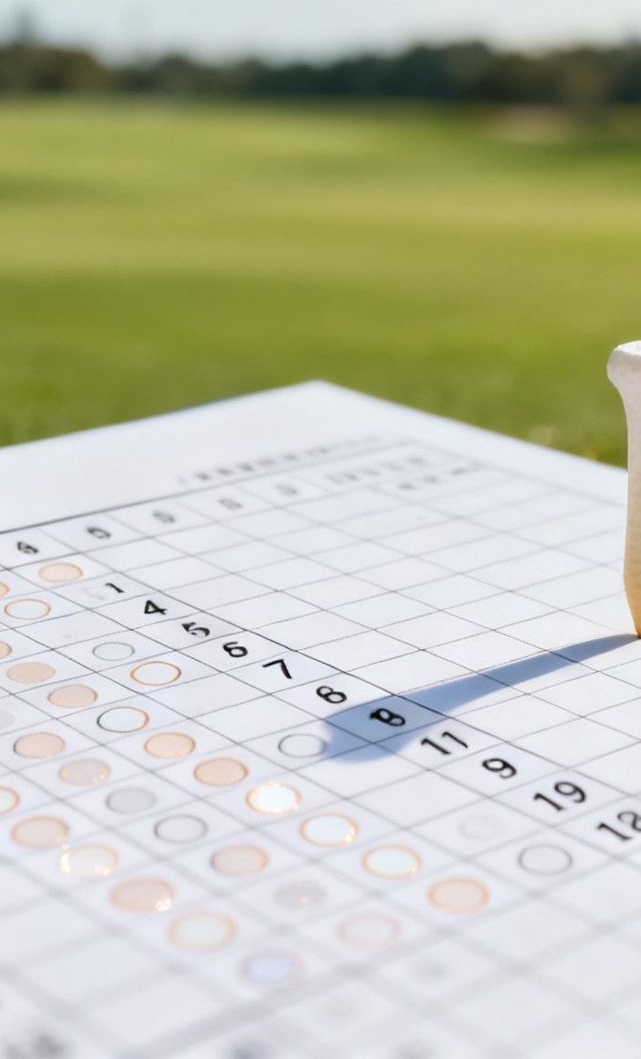
فصل ۲۳
تحلیل بعد از بازی
● بیشترین خطای من چه بود؟
● کدام کلاب بهترین عملکرد را داشت؟
● بیشترین ضربه را کجا از دست دادم؟
● Short Game و Putting من چگونه بود؟
● آیا تصمیم‌های درستی گرفتم؟
● در کدام قسمت باید بیشتر تمرین کنم؟
نکته مربی: بعد از هر بازی فقط یک یا دو هدف مشخص برای تمرین بعدی انتخاب کنید.
ثبت و تحلیل Score بعد از راند
⛳ Puttclub · Intermediate · Level 2
24

Slide 25
فصل ۲۴
برنامه عملی ۱۲ جلسه‌ای
جلسه | موضوع | جلسه | موضوع
۱ | مرور Setup + Grip + Alignment + Balance | ۷ | Chipping
۲ | Swing و Tempo | ۸ | Putting + Green Reading
۳ | Iron و Contact | ۹ | Course Management + Routine
۴ | Iron Distance Control | ۱۰ | بازی آموزشی + Score
۵ | Wood و Driver | ۱۱ | تحلیل عملکرد
۶ | Pitching | ۱۲ | آزمون نهایی
● هر جلسه ترکیبی از تکنیک، تمرین هدفمند و سناریوی واقعی است.
⛳ Puttclub · Intermediate · Level 2
25

Slide 26
آزمون پایان دوره
آزمون پایان دوره تکمیلی
بازی
تکنیک
تئوری
☐ Pre-Shot Routine داشته باشد
☐ هدف مشخص تعیین کند
☐ Score خود را ثبت کند
☐ بعد از بازی تحلیل کند
☐ Iron با Contact مناسب
☐ Wood/Driver کنترل‌شده
☐ Pitch در چند فاصله
☐ Chip با کلاب‌های مختلف
☐ Putting با کنترل فاصله
☐ Break ساده را بخواند
☐ کلاب مناسب را انتخاب کند
☐ مفهوم Carry و Total را بداند
☐ Landing Point را توضیح دهد
☐ خطر و ریسک را تشخیص دهد
☐ Scorecard را صحیح تکمیل کند
تسلط بر این موارد یعنی آماده‌گذار از مرحله مربی‌محور به تصمیم‌گیری مستقل.
⛳ Puttclub · Intermediate · Level 2
26

Slide 27
معیار ورود به سطح بعد | از مربی‌محوری به استقلال
« از «مربی به من می‌گوید چه کار کنم» به «خودم می‌دانم چه ضربه‌ای، با کدام کلاب و چرا باید بزنم». »
این دقیقاً مرز بین بازیکن مبتدی و بازیکنی است که درک واقعی از بازی گلف پیدا کرده است.
⛳ Puttclub · Intermediate · Level 2
27

Slide 28
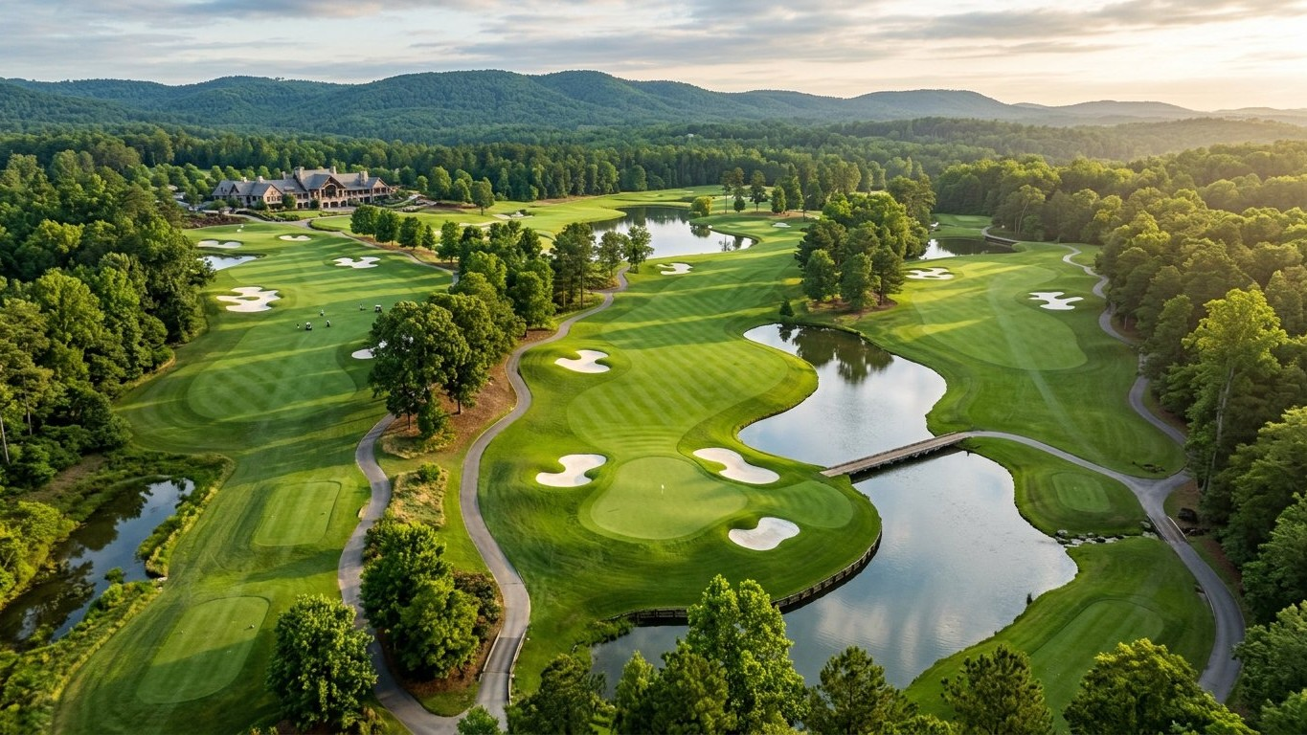
مسیر چهار سطح آموزشی
پیشرفته
نیمه‌پیشرفته
تکمیلی
مقدماتی
عملکرد رقابتی و تخصص
استراتژی و مدیریت زمین
تثبیت و کنترل
شناخت و تکنیک پایه
گام بعدی: کنترل بازی، استراتژی و مدیریت آگاهانه یک راند کامل.
⛳ Puttclub — آکادمی گلف پات‌کلاب | مدرس: الهام طالبی (مدرس درجه یک گلف ایران)
⛳ Puttclub · Intermediate · Level 2
28

